Slide 1
Estacionamento - Juliana

Slide 2
Contratou um funcionário que fica registrando em um caderno a placa do automóvel ou motocicleta que chegou, a data e o horário que chegou e quando saiu, também quanto foi cobrado. Você deve criar um banco de dados que substitua este caderno

Slide 3
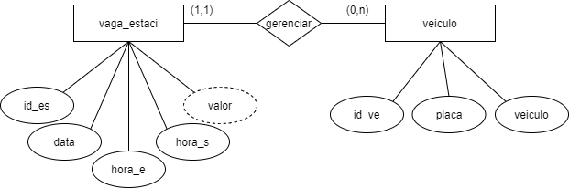
MER/DER conceitual

Slide 4
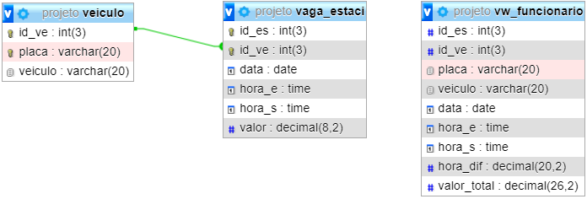
Modelo lógico

Slide 5
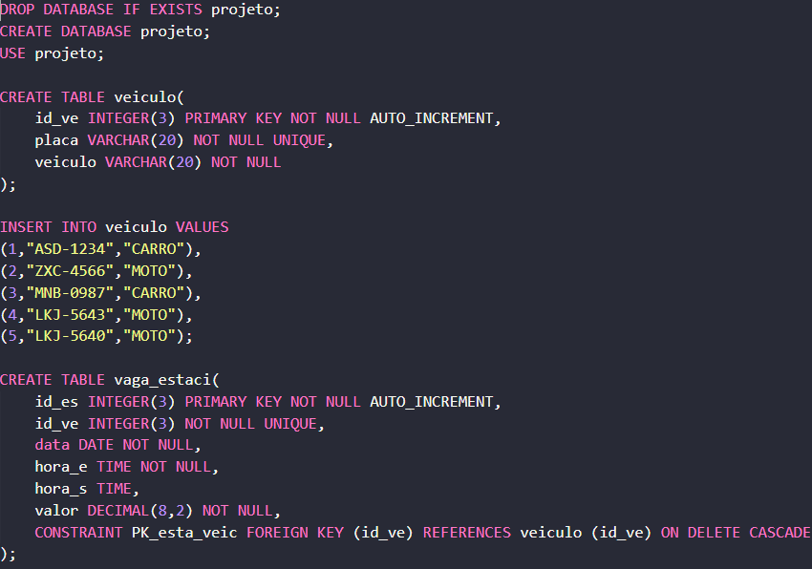
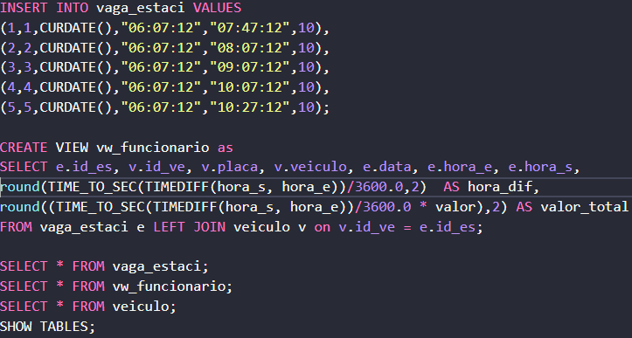
Modelo físico

Slide 6
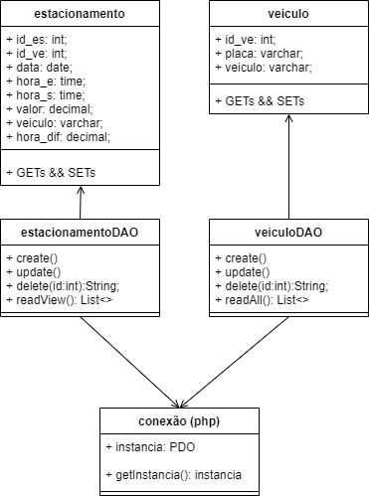
Diagrama de Classes

Slide 7
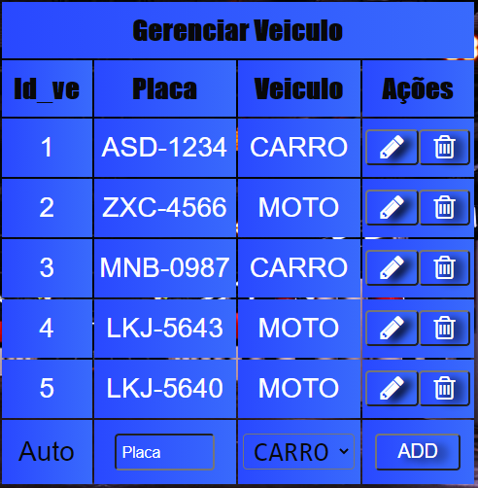
Tabela Para Cadastrar Veículo

Slide 8
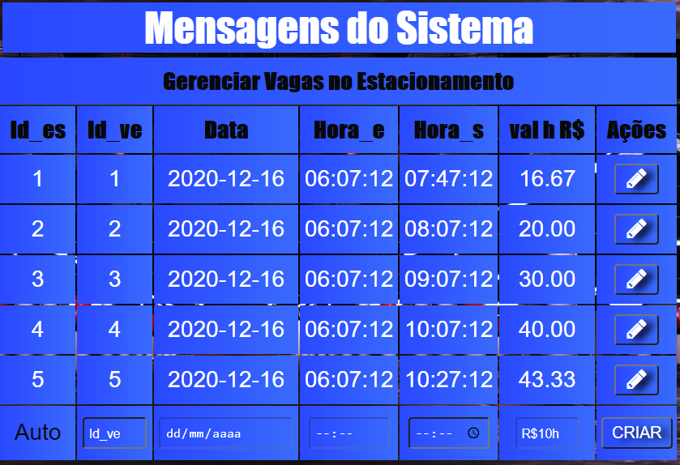
Cadastrar Uma Vaga

Slide 9
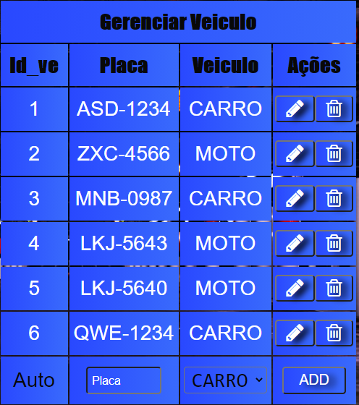
Veículo Com Id 6 Cadastrado

Slide 10
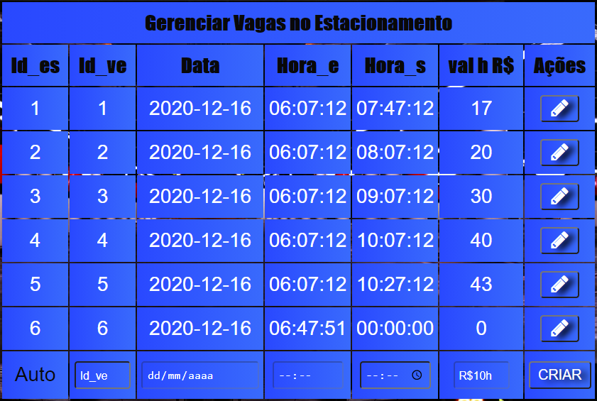
Add Vaga Para o Veículo do Id 6

Slide 11
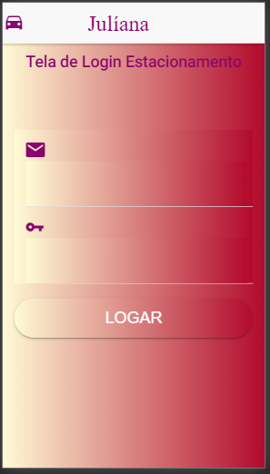
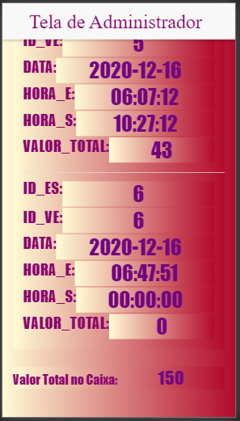
App - ionic

